Slide 1
ЧТО ТАКОЕ ПРОФЕССИЯ? КАКИЕ БЫВАЮТ ПРОФЕССИИ?
Урок по профориентации в 5 классе
Учитель Гончарова Л.В.

Slide 2
Игра «Закончи пословицу».
Кто не работает …
( тот не ест).
Хочешь есть калачи …
(не сиди на печи).
Труд человека кормит …
( а лень портит).

Slide 3
Кто любит труд …
( того люди чтут).
Без труда не вынешь и …
(рыбку из пруда).

Slide 4
Что же такое «профессия»?
«Профессия – это вид труда, который требует от человека определенной подготовки, знаний и умений».

Slide 5

Игра «Путешествие от А до Я».

Slide 6
Буква А
Он науки изучил,
Землю словно приручил,
Знает он, когда сажать,
Сеять, как и убирать.
Он знаток в краю родном
И зовется …

Slide 7
Буква Б.
Он финансовый факир,
В банк к себе вас ждет …

Slide 8
Буква В.
Кто в дни болезней всех полезней
И лечит нас от всех болезней?

Slide 9
Буква Г.
Путь его тяжел и долог,
Ищет залежи …

Slide 10
Буква Д.
Под оркестр поет наш хор,
Впереди всех …

Slide 11
Буква Ж.
Почерком быстрым исписан весь лист –
Очерк в газету строчит …

Slide 12
Буква К
За сметану, хлеб и сыр
В кассе чек пробьет …

Slide 13
Буква Л.
Серебристая игла в небе ниточку вела.
Кто же, смелый, нитью белой
Небо сшил, да поспешил –
Хвост у нитки распустил?

Slide 14
Угадай, о каких профессиях идет речь в пословицах и поговорках.
1.Куй железо, пока горячо.
2. Чтоб рыбку съесть, надо в воду лезть.
3. Не игла шьет, а руки.
4. Не бравшись за топор, избы не срубишь.
5. Не надевай хомут с хвоста, не начинай дела с конца.

Slide 15
6. Корова черна, да молоко у нее бело.
7. Лес рубят – щепки летят.
8. Цыплят по осени считают.
9. На охоту ехать – собак кормить.
10. Кто пахать не ленится, у того и хлеб родится.

Slide 16
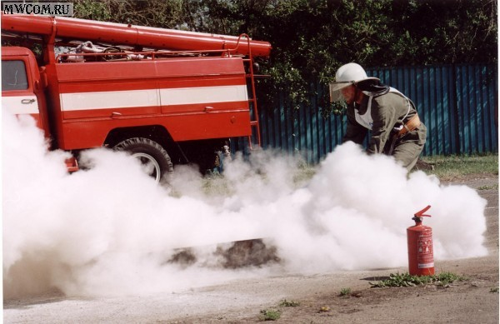
«Угадай профессию».

Slide 17
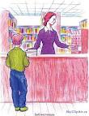
«Угадай профессию».

Slide 18

«Угадай профессию».

Slide 19

«Угадай профессию».

Slide 20

«Угадай профессию».

Slide 21
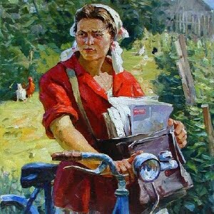
«Угадай профессию».

Slide 22
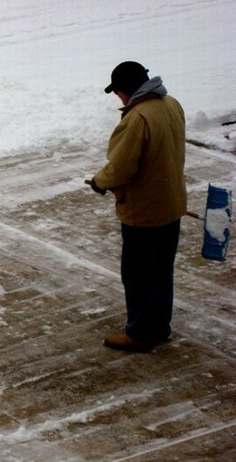
«Угадай профессию».

Slide 23

«Угадай профессию».

Slide 24
Физ. Минутка.
Потрудились – отдохнем.
Встанем, глубоко вздохнём.
Руки в стороны, вперед,
Влево, вправо, поворот.
Наклониться, прямо встать,
Руки вниз и вверх поднять.
Руки плавно опустили,
Всем улыбки подарили!

Slide 25
«Кто чем занимается?»
Зубы лечит: хирург, стоматолог, медсестра.
Корову доит: доярка, пастух, дворник.
Дом строит: маляр, строитель, слесарь.
Снег метёт: шофёр, лётчик, дворник.
Детей учит: библиотекарь, нянечка, учитель.
Рубашки шьёт: швея, сапожник, часовщик.
Охраняет границу: тракторист, пограничник, почтальон.
Добывает уголь: художник, водитель, шахтёр.

Slide 26
«Кто так говорит?»
«Кому добавки?»
«Какой зуб вас беспокоит?»
«Большое спасибо за покупку»
«Вам посылка, распишитесь»
«В мою сеть попало много рыбы»
«Тема сегодняшнего урока «Пошив платочка»
«Присаживайтесь, как будем стричься?»

Slide 27
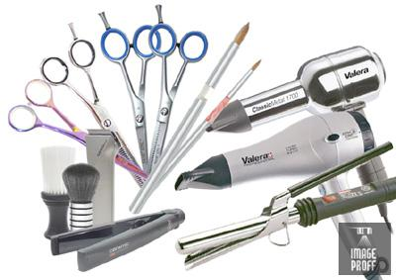
«Профессии по ассоциации»

Slide 28
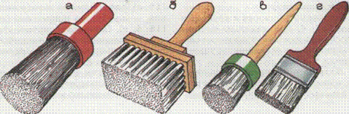
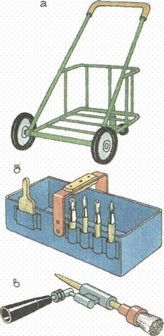
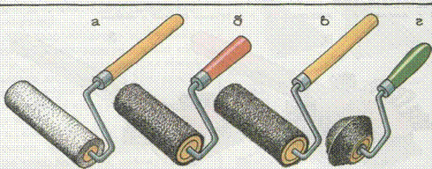

Slide 29

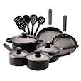

Slide 30
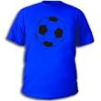



Slide 31
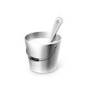
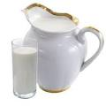
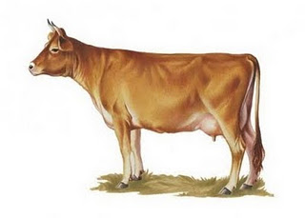

Slide 32
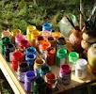


Slide 33


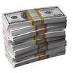

Slide 34

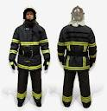


Slide 35
Профессий много в мире есть,
Их невозможно перечесть.
Сегодня многие нужны,
И интересны, и важны.
И ты скорее подрастай,
Профессией овладевай.
Старайся в деле первым быть
И людям пользу приносить!

Slide 36
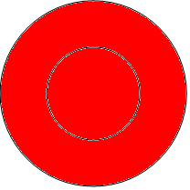

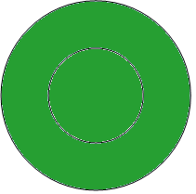
Вам понравилось
занятие?
Было очень
интересно
Было
интересно
Было
неинтерсно

